Slide 1

Сопровождение кураторской методики
Дипломная работа по курсу DataScience
Павел Антошкин
Нетология, группа DS43 (сентябрь 2021 – декабрь 2022)

Slide 2
О кураторской методике
Краткое введение в предметную область исследования
1

Slide 3
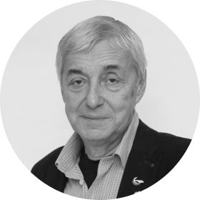
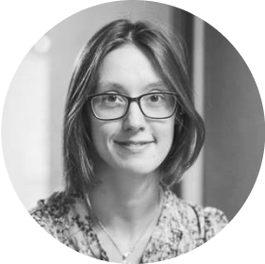

Кураторская методика
Проект «Издательской фирмы «Сентябрь» — Академия Директории
Учебный курс для школьных команд (учителя и кураторы), рассчитанный на 4 месяца
Обучение проводится уже 5 лет (более 100 школ)
Константин Ушаков
Д.п.н., профессор НИУ ВШЭ, главный редактор журнала «Директор школы»
Екатерина Куксо
К.п.н., магистр организационной психологии Манчестерского университета, автор курсов «Академии Директории»

Slide 4
Цели обучения
Повышение осознанности и профессионализма учителей во время проведения уроков
Формирование горизонтальных профессиональных связей в организации (Социальный капитал)
Повышение успеваемости слабых учеников, равное распределение внимания учителя, улучшение эмоционального климата
+
кураторская методика становится повседневной практикой в школе и постепенно масштабируется на других учителей

Slide 5
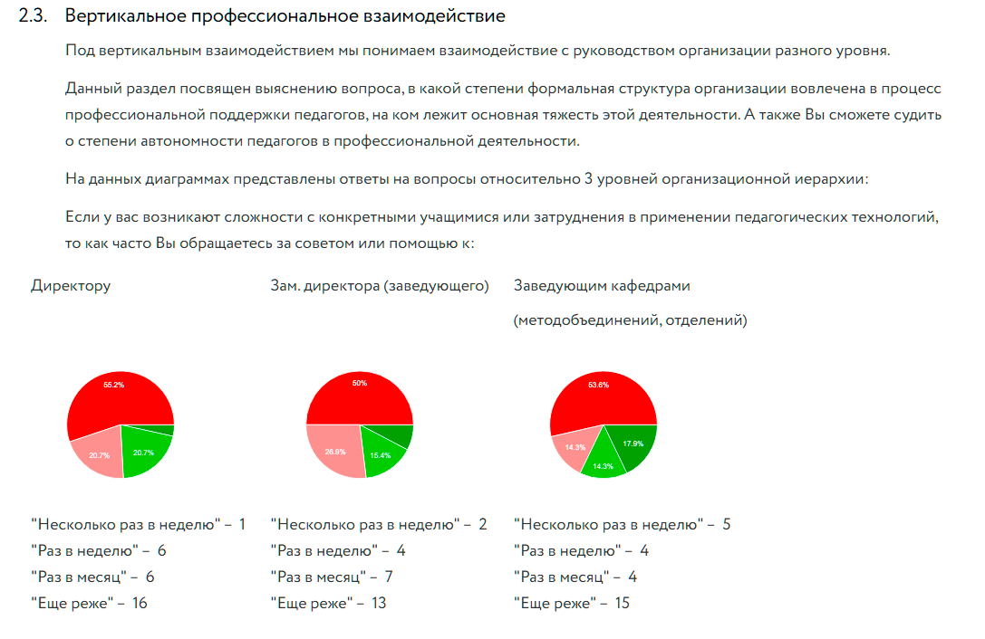
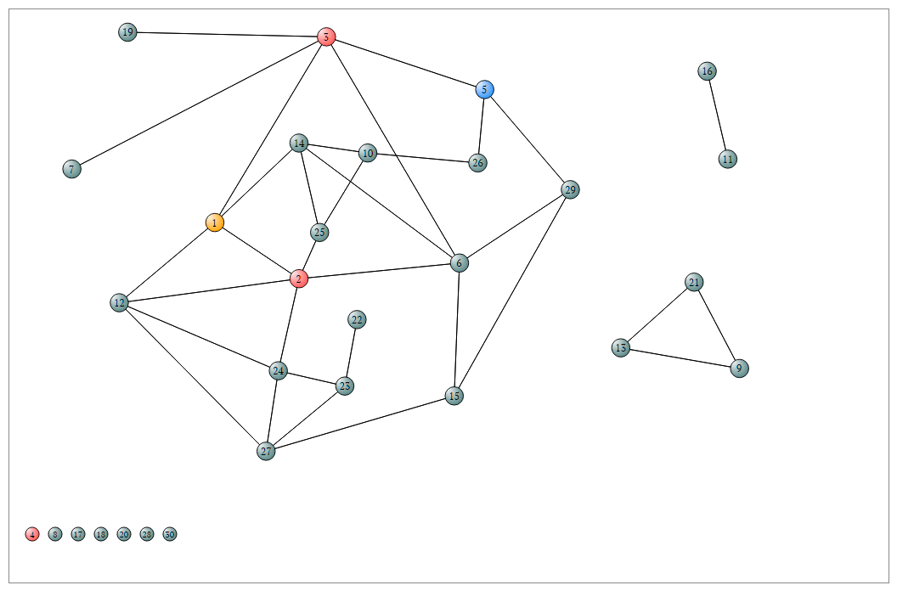
Этап 1. Исследование социального капитала
Перед началом обучения проводится исследование, результаты которого могут служить основанием для отбора членов школьной команды
Директор школы
Анкета Директора
Администратор 1
Анкета администратора
Администратор K
Планирование — Урок — Наблюдение
Рук. струк. подразд. 1
Обсуждение — Заполнение протокола
Анкета сотрудника
Школа
Рук. струк. подразд. M
Учитель 1
Формирование отчета
Учитель 2
Учитель N
Лаборатория Директории

Slide 6
Этап 2. Формируется школьная команда рекомендуется команда из 13 человек, но можно и меньше
Директор школы
Старший куратор
Куратор 1
Куратор 4
Учитель 1.1
Учитель 1.2
Учитель 4.1
Учитель 4.2

Slide 7
Этап 3. Обучение и внедрение
Уже в начале обучения появляются задания, связанные с апробацией методики на уроках
Старший куратор
Учебный курс «Сопровождение старших кураторов»
Шаблоны
Инструкции
Куратор 1
Учебный курс «Сопровождение кураторов»
Куратор 4
Планирование — Урок — Наблюдение
Обсуждение — Заполнение протокола
Учитель 1.1
Учебный курс «Сопровождение учителей по кураторской методике»
Школа
Учитель 1.2
Учитель 4.1
Учитель 4.2
Проверка
Таблицы
наблюдений XLSX
Отчеты
Академия Директории

Slide 8
Этап 4. Итоги и решение о продолжении Школа самостоятельно оценивает эффекты от внедрения
Видят ли эффекты внедрения учителя и кураторы, принимавшие участие в обучении? - Сформировались ли новые профессиональные связи? - Изменилась ли успеваемость учеников в тех классах, где работали учителя? - Изменилось ли восприятие уроков у самих учителей?
Видит ли эффекты внедрения кураторской методики администрация?
Есть ли интерес к методике у других учителей школы?
Что делать дальше? - отложить реализацию (не пошло, некогда, не наше и т.п.) - продолжить эксперименты в рамках той же команды - создать новые тройки кураторов и учителей и масштабировать процесс

Slide 9
Шаблоны протоколов и методподдержка Школам предлагается 7 протоколов трех уровней (всего – 19) и Базовый план куратора
19 шаблонов в формате XLSX (б – базовый, у – усложненный, п – прицельный)
Распределение внимания учителя (б, у, п)
Время на размышление (б, у, п)
Тип вопроса (б, у, п)
Качество обратной связи (б, у, п)
Время речи (б, у, п)
Правила речи (б, у, п)
Время речи педагога (б)
Базовый план куратора
Общая информация о проекте
Описание каждого протокола
Рекомендации по организации встреч
Рекомендации по организации взаимопосещения уроков учителями из пары
Рекомендации по анализу таблиц наблюдения по урокам

Slide 10
Уровни протоколов Каждая из групп протоколов характеризуется определенными параметрами, влияющими на эффективность урока.
Базовые протоколы Позволяют учителям познакомиться с очередным параметром урока и провести измерение количественных характеристик параметра для всего класса. Учитель, проводящий урок, работает в привычном для себя режиме
Усложненные протоколы Позволяют учителям научиться измерять количественные характеристики параметра для всего класса в целом и отдельно для сильных, средних и слабых учеников класса. Учитель, проводящий урок, старается следить за улучшением характеристик параметра.
Прицельные протоколы Позволяют учителям целенаправленно отработать текущий параметр, уделяя во время урока особое внимание «мишеням» — двум или трем ученикам. Измерение количественных характеристик проводится для всего класса, для учеников разных уровней и для мишеней.

Slide 11
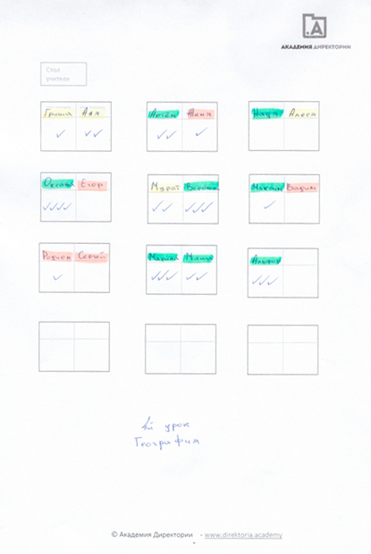
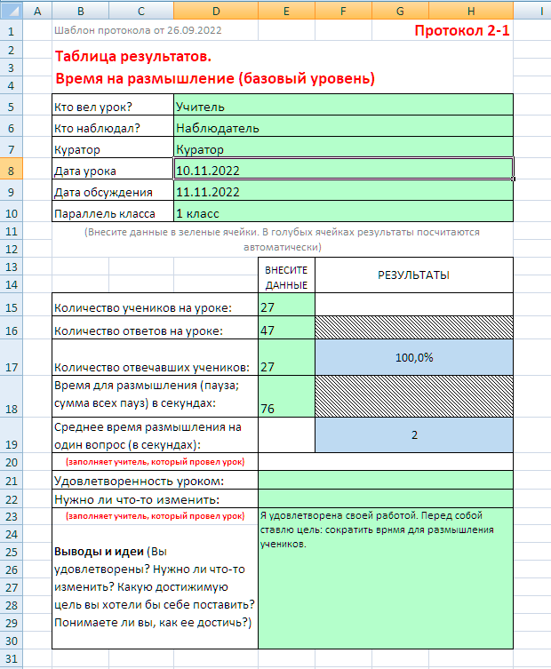
Сбор первичных данных На уроке, который проводит Учитель 1, в качестве наблюдателя присутствует Учитель 2,
который на плане класса фиксирует параметры урока, а после урока заполняет таблицу в экселе
На уроке
После урока

Slide 12
Перенос первичных данных в БД
В 2022 году была создана база данных для хранения данных проекта и админпанель для работы с базой
Учителя заполняют протоколы наблюдений
Организаторы обучения сохраняют протоколы и выдают обратную связь
Данные из протоколов сохраняются в реляционной БД
1
2
3
4
5
Копии протоколов загружаются кураторами в систему обучения
Организаторы обучения загружают файлы протоколов в БД

Slide 13
Данные для исследования В основу исследования положены данные, накопленные в ходе годичного обучения школ Новосибирской области с низкими образовательными результатами (весна – осень 2022)
67
Школ
282
учителя
3001
протокол

Slide 14
Задачи дипломной работы
1
Очистка, дополнение и анализ данных
Проведение первичного анализа данных
Формирование вторичных признаков
Выделение метрик успешности результатов обучения
2
Кластеризация школ и учителей
Выделение кластеров школ
Выделение кластеров учителей
Определение особенностей кластеров (с каждым кластером могут реализовываться разные сценарии поддержки)
3
Анализ текстов (рефлексия учителей)
Определение степени удовлетворенности учителя проведенным уроком
Определение степени готовности учителя что-то изменить на следующем уроке
Оценка качества предсказаний с использованием самооценки учителей и экспертной оценки текстов
4
Перспективы использования DS
Поиск задач в рамках проекта, для решения которых могут быть использованы технологии DataScience:
- Рекомендательные системы
- Временные ряды
- Оценка качества обучения

Slide 15
Подготовка и анализ данных
Рассмотрим процесс преобразования «сырых» данных в рабочие датафреймы
2

Slide 16
Основные этапы первичного анализа
Импорт данных шаблонов и заполненных протоколов
Работа с пропусками
Анализ метрик по школам
1
2
3
4
5
4
Анонимизация
Анализ метрик по шаблонам
Анализ метрик по учителям

Slide 17
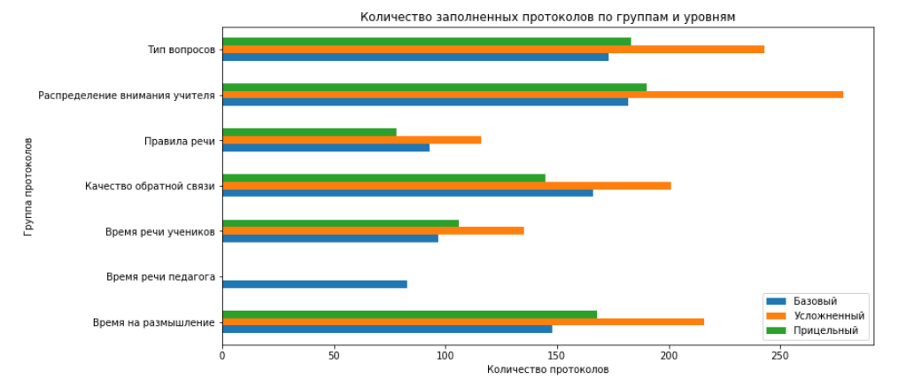
Использование шаблонов протоколов
Количество анализируемых протоколов — 3001
Планирование — Урок — Наблюдение
Обсуждение — Заполнение протокола
Школа

Slide 18
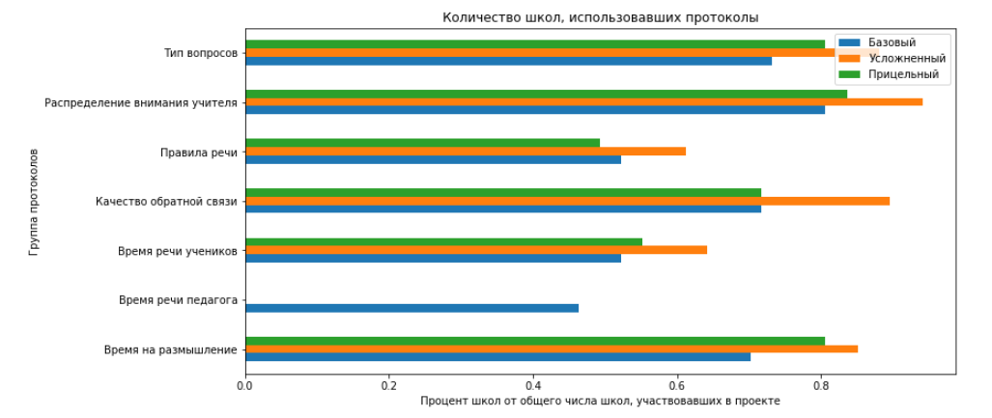
Использование шаблонов протоколов (школы)
Протокол Распределение внимания учителя (усложн.) использовали в 94% из всех 67 школ
Планирование — Урок — Наблюдение
Обсуждение — Заполнение протокола
Школа

Slide 19
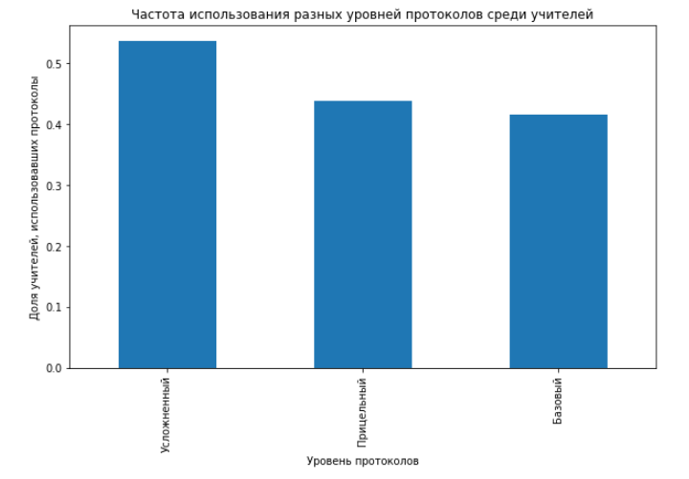
Использование уровней протоколов (учителя)
Не больше половины учителей, которые использовали на уроках протоколы всех уровней
Планирование — Урок — Наблюдение
Обсуждение — Заполнение протокола
Школа

Slide 20
Резюме по шаблонам
Все шаблоны протоколов использовались, но с разной частотой (разница - более чем в три раза).
Не было ни одного шаблона, который использовали бы в каждой школе
Не было ни одного шаблона, который использовал бы каждый учитель
Самая популярная группа протоколов - Распределение внимания учителя
Чаще всего использовались усложненные протоколы.
Высокая доля учителей, которые НЕ попробовали протоколы отдельных уровней

Slide 21
Структура основного датафрейма В анализируемом датафрейме — 23 колонки
Мета-информация протокола:
prot_id - уникальный идентификатор протокола.
template_code - шаблон протокола
date_of_lesson - дата проведения урока
org_id - идентификатор организации
teacher_id - идентификатор учителя
observer_id - идентификатор наблюдателя
curator_id - идентификатор куратора
class - номер параллели класса
Рефлексия учителя по результатам урока
satisfaction - степень удовлетворенности учителя
wish_to_change - желание что-то изменить
teacher_comments - текстовый комментарий учителя
Параметры урока, общие для большинства протоколов
pupils_all - количество учеников на уроке
pupils_strong - количество сильных учеников на уроке
pupils_middle - количество средних учеников на уроке
pupils_weak - количество слабых учеников на уроке
interactions_all - количество взаимодействий учителя со всеми учениками в классе
interactions_strong - количество взаимодействий учителя с сильными учениками
interactions_middle - количество взаимодействий учителя со средними учениками
interactions_weak - количество взаимодействий учителя со слабыми учениками
attention_all - количество учеников, с которыми учитель взаимодействовал во время урока
attention_strong - количество сильных учеников, с которыми учитель взаимодействовал во время урока
attention_middle - количество средних учеников, с которыми учитель взаимодействовал во время урока
attention_weak - количество слабых учеников, с которыми учитель взаимодействовал во время урока

Slide 22
Агрегация данных для анализа школ В проекте приняли участие 67 школ
Для анализа был сформирован датафрейм из следующих колонок:
org_id - идентификатор организации
protocols - количество протоколов, заполненных в школе
teachers - количество учителей в школьной команде
curators - количество кураторов в школьной команде
pupils_mean - среднее количество учеников на уроках в школе (косвенный признак размера школы)
prot_templates - количество шаблонов протоколов, использованных в школе
protocols_per_teacher - среднее количество протоколов на одного учителя в школе
Readmy.ipynb
Readmy.ipynb

Slide 23
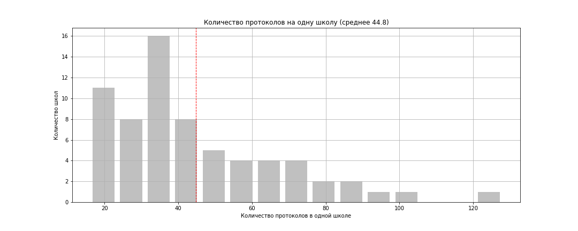
Количество протоколов в школах
В среднем одна школа за 2022 год в рамках проекта провела 45 уроков
Планирование — Урок — Наблюдение
Обсуждение — Заполнение протокола

Slide 24
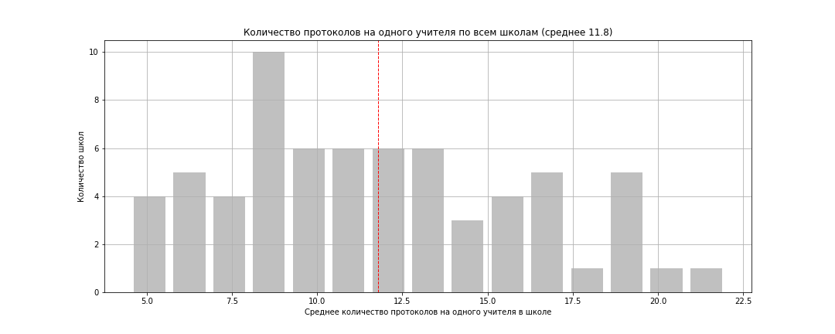
Количество протоколов на одного учителя
Усредненная нагрузка учителей в школьных командах равна 12 протоколам на одного учителя
Планирование — Урок — Наблюдение
Обсуждение — Заполнение протокола

Slide 25
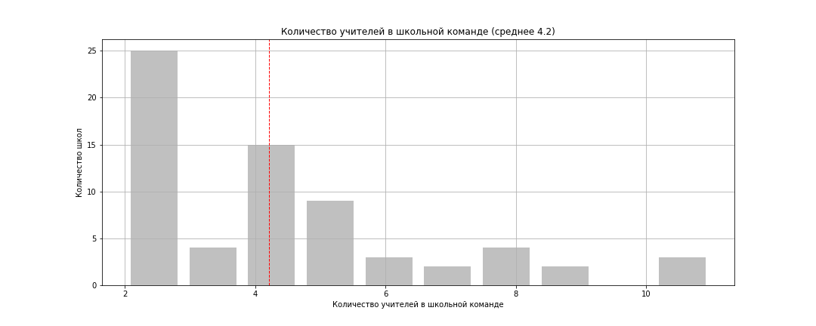
Размеры школьных команд
Средний размер школьной команды — это две тройки, каждая из которых включает куратора и двух учителей
Планирование — Урок — Наблюдение
Обсуждение — Заполнение протокола

Slide 26
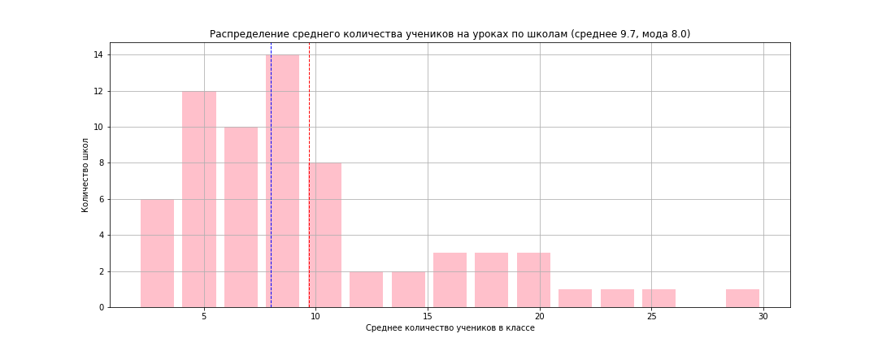
Количество учеников на уроках
Большая часть школ в проекте - малокомплектные
Планирование — Урок — Наблюдение
Обсуждение — Заполнение протокола

Slide 27
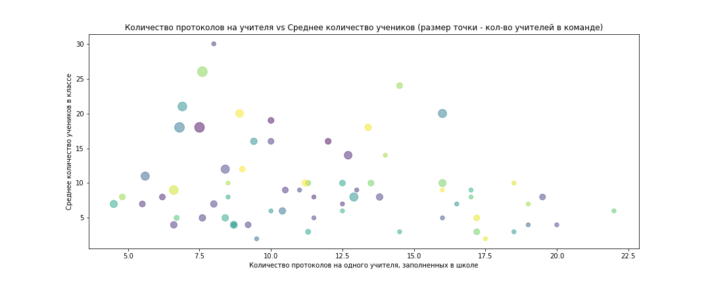
Количество протоколов — Количество учеников
Распределение нагрузки учителей для небольших школ имеет бОльшую вариативность, чем у более крупных.
Планирование — Урок — Наблюдение
Обсуждение — Заполнение протокола

Slide 28
Резюме по организациям
Количество протоколов, заполненных в каждой из школ проекта, очень разное, максимум и минимум отличаются почти на порядок (16 vs 128)
Разброс значений среднего количеству протоколов, заполненных каждым учителем в школе, меньше, но тоже заметный (4.5 vs 22)
Небольшой размер школьных команд в рамках проекта — не обязательно следствие размера школы
Среднее количество учеников в классах может быть одним из надежных показателей, характеризующих размер школы. В основном в проекте принимали участие небольшие школы
Похоже, что среди небольших школ нашлись как скептики (мало протоколов), так и энтузиасты (много протоколов). Более крупные школы обошлись без крайностей

Slide 29
Агрегация данных для анализа учителей В проекте приняли участие 282 учителя
Для анализа был сформирован датафрейм из следующих колонок:
teacher_id - идентификатор учителя
org_id - идентификатор организации
protocols - количество протоколов, заполненных в школе
base_prot - количество базовых протоколов учителя
complicated_prot - количество усложненных протоколов учителя
targeted_prot - количество прицельных протоколов учителя
used_templates_groups - количество групп шаблонов, использованных учителем
pupils_mean - среднее количество учеников на уроках учителя
class - параллель класса, с которой чаще всего работал учитель
satisfaction - степень удовлетворения учителя от проведенного урока

Slide 30
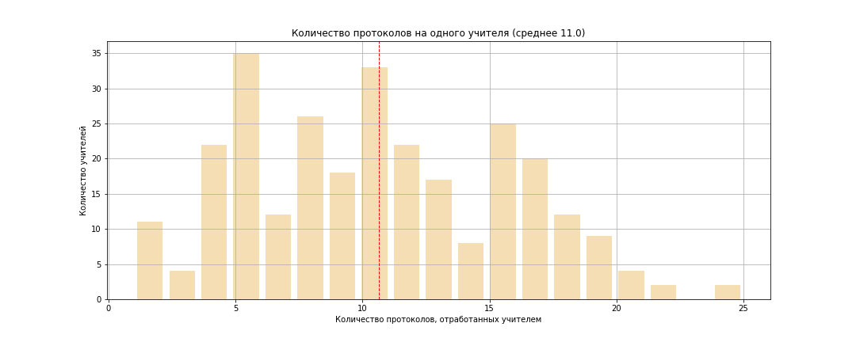
Количество протоколов на одного учителя
Среднее значение – 11 протоколов на учителя
Планирование — Урок — Наблюдение
Обсуждение — Заполнение протокола

Slide 31
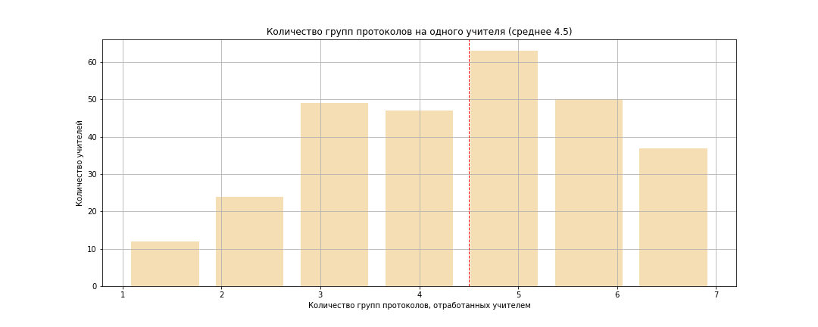
Широта охвата групп протоколов
Примерно две трети учителей успели попробовать больше половины групп протоколов
Планирование — Урок — Наблюдение
Обсуждение — Заполнение протокола

Slide 32
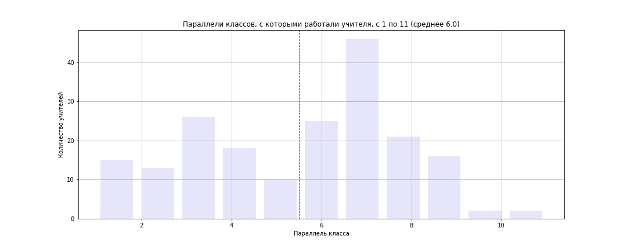
Возраст учеников
Чаще всего учителя работали с 7-ми классами, реже всего – с 10-ми и 11-ми
Планирование — Урок — Наблюдение
Обсуждение — Заполнение протокола

Slide 33
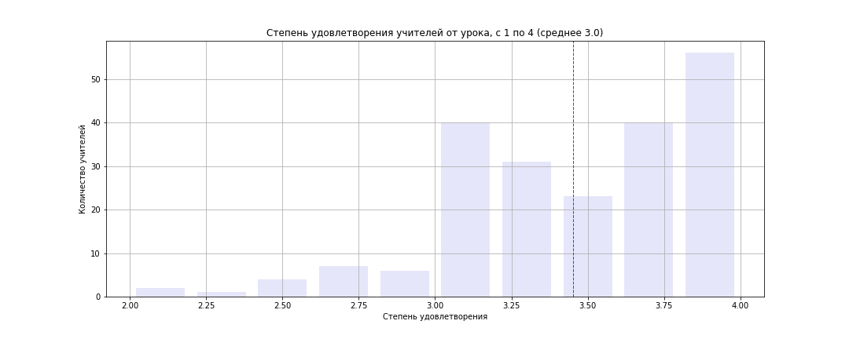
Рефлексия учителей
Если учителя были искренни, то большая их часть была удовлетворена своими уроками (оценки – осень 2022)
Планирование — Урок — Наблюдение
Обсуждение — Заполнение протокола

Slide 34
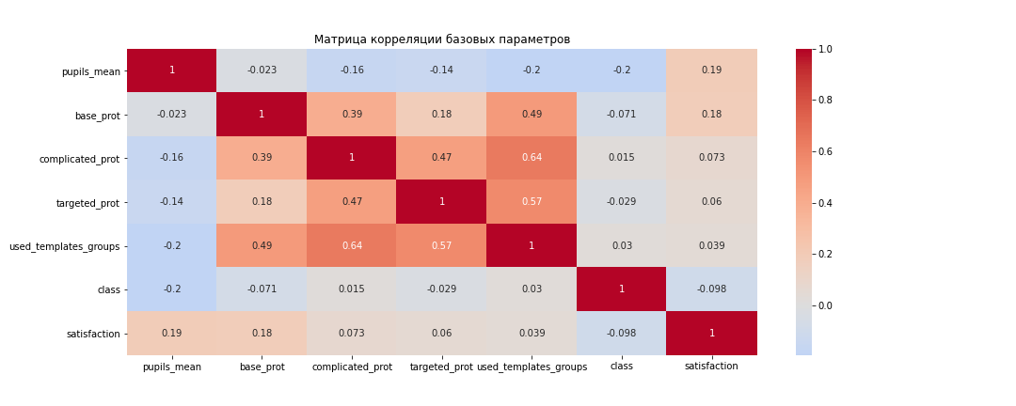
Корреляция выбранных параметров по учителям
Интересных корреляций не видно, имеющиеся — очевидны
Планирование — Урок — Наблюдение
Обсуждение — Заполнение протокола

Slide 35
Резюме по учителям
Базовые распределения по организациям похожи на распределения по учителям
Распределение количества протоколов на одного учителя похоже на нормальное, но с длинным правым крылом
Можно считать позитивным средний уровень количества групп протоколов, которые попробовал каждый из учителей
Вопрос о степени удовлетворенности учителей от проведенного урока мало информативный, нужно менять формулировку
Неожиданных корреляций для текущего набора данных выявить не удалось
Необходимо искать дополнительные параметры для анализа

Slide 36
Задачи анализа и вторичные параметры
Подзаголовок, если нужен
3

Slide 37
Основные этапы расширенного анализа
Загрузка данных
Генерация вторичных параметров, связанных с уровнями успеваемости
Анализ обобщенных данных по учителям
1
2
3
4
5
4
Генерация вторичных параметров, связанных со временем
Анализ обобщенных данных по школам
Точечный анализ метрик отдельных учителей

Slide 38
Структура основного датафрейма до апдейта В анализируемом датафрейме — 23 колонки
Мета-информация протокола:
prot_id - уникальный идентификатор протокола.
template_code - шаблон протокола
date_of_lesson - дата проведения урока
org_id - идентификатор организации
teacher_id - идентификатор учителя
observer_id - идентификатор наблюдателя
curator_id - идентификатор куратора
class - номер параллели класса
Рефлексия учителя по результатам урока
satisfaction - степень удовлетворенности учителя
wish_to_change - желание что-то изменить
teacher_comments - текстовый комментарий учителя
Параметры урока, общие для большинства протоколов
pupils_all - количество учеников на уроке
pupils_strong - количество сильных учеников на уроке
pupils_middle - количество средних учеников на уроке
pupils_weak - количество слабых учеников на уроке
interactions_all - количество взаимодействий учителя со всеми учениками в классе
interactions_strong - количество взаимодействий учителя с сильными учениками
interactions_middle - количество взаимодействий учителя со средними учениками
interactions_weak - количество взаимодействий учителя со слабыми учениками
attention_all - количество учеников, с которыми учитель взаимодействовал во время урока
attention_strong - количество сильных учеников, с которыми учитель взаимодействовал во время урока
attention_middle - количество средних учеников, с которыми учитель взаимодействовал во время урока
attention_weak - количество слабых учеников, с которыми учитель взаимодействовал во время урока

Slide 39
Дополнительные колонки 23 колонки исходного датафрейма + 16 новых колонок
По шаблонам протоколов:
group – номер группы шаблона протокола
level - 1, 2, 3, т.е. базовый, усложненный или прицельный
По времени:
period - 1 – весна, 2 - осень
day - порядковый номер дня с даты первого урока, зафиксированного в системе
day_of_period – порядковый номер дня с даты первого урока, зафиксированного в системе для текущего периода - весна или осень
Interval – nan для первого протокола учителя в текущем периоде или разница в днях текущего протокола и предыдущего
По группам учеников:
scope - доля учеников, с которыми было взаимодействие
pupils_m - средний уровень учеников на уроке
pupils_d - дисперсия уровня учеников на уроке
Interactions_m - матожидание уровня для взаимодействий
Interactions_d - дисперсия уровня для взаимодействий
attention_m - матожидание уровня учеников, с которыми было взаимодействие
attention_d - дисперсия этого уровня
vector_interact - вектор взаимодействия (pupils_m – interactions_m
vector_intention - вектор намерения (pupils_m – attention_m)
vector_attention - вектор внимания (attention_m – interactions_m)

Slide 40
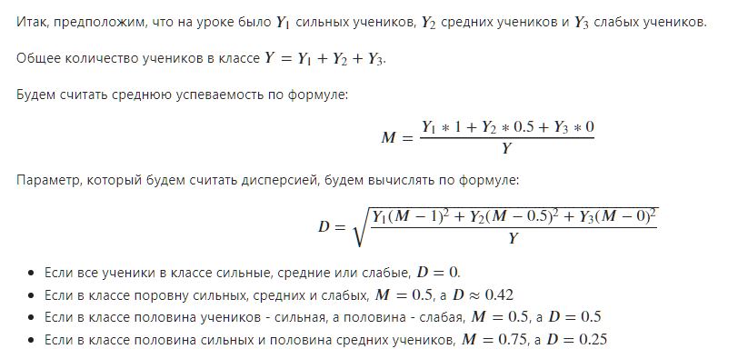
Матожидание и дисперсия Задача – получить характеристики распределения учеников по уровням успеваемости

Slide 41
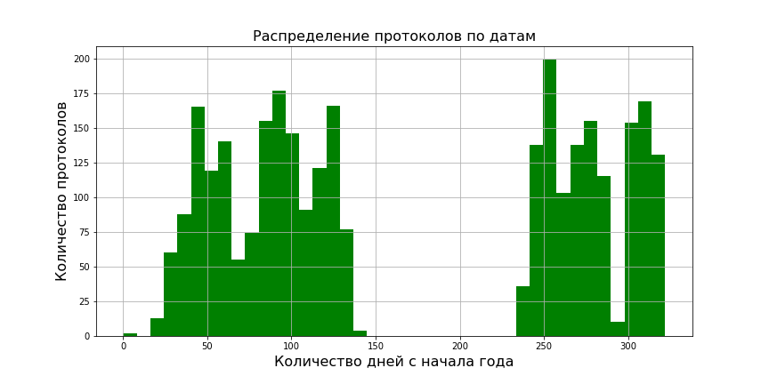
Интенсивность проведения уроков в 2022 году
Планирование — Урок — Наблюдение
Обсуждение — Заполнение протокола

Slide 42
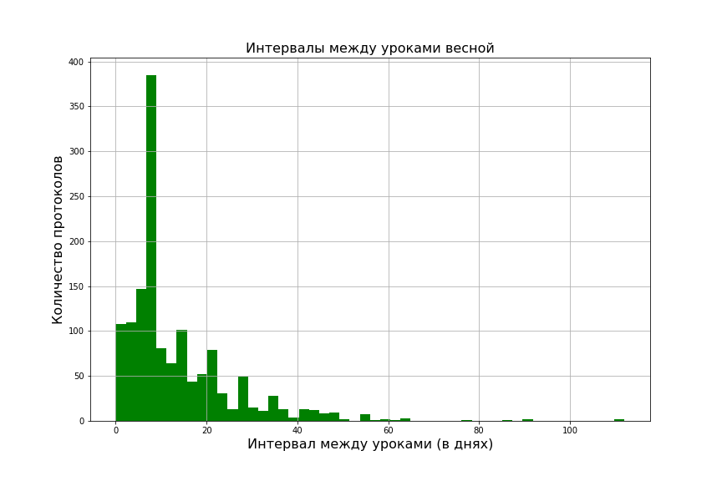
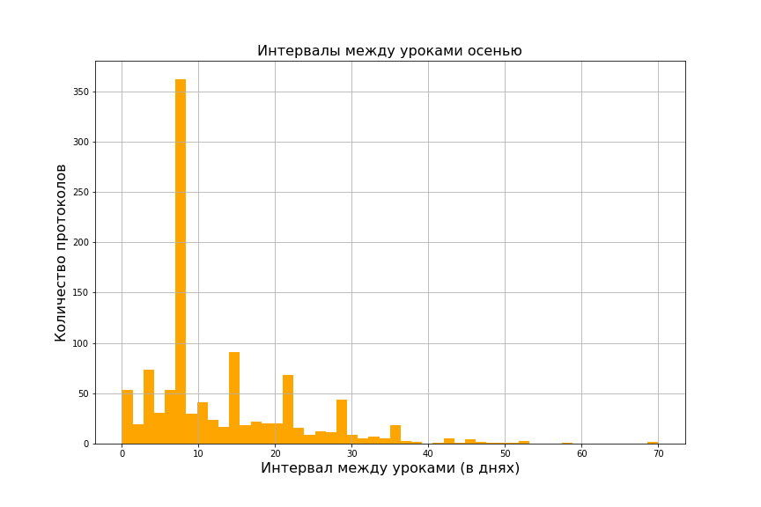
Интервалы между уроками
Учителям и кураторам была документация проводить уроки регулярно, раз в неделю. Видно, что большинство участников проекта следовали этой рекомендации
Планирование — Урок — Наблюдение
Обсуждение — Заполнение протокола

Slide 43
Резюме по колонкам с периодами времени
Распределения по дням проведения уроков помимо случайных флуктуаций имеют неравномерности, связанные с сезонностью учебных периодов, каникулами, праздниками
Интервалы между уроками различаются, но хорошо заметны циклы в одну, две, три, четыре недели. Это может быть связано с методическими рекомендациями о соблюдении строгой периодичности проведения уроков, а также с желанием учителя работать постоянно с одним классом, в соответствии с еженедельным расписанием уроков.

Slide 44
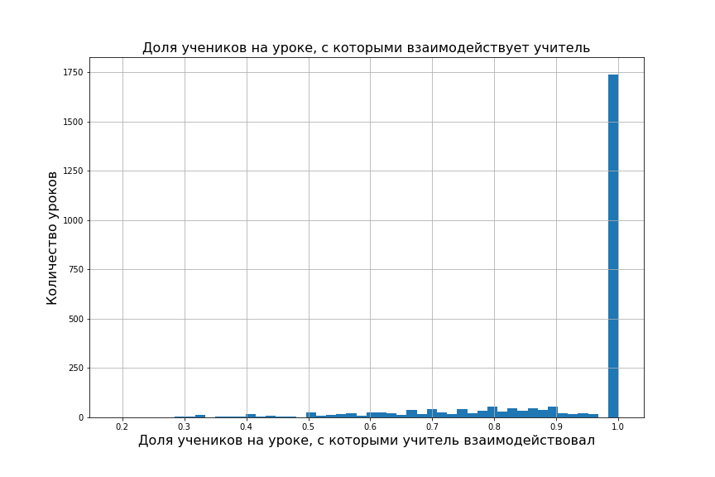
Охват учеников вниманием учителя
Классы небольшие, учителя в основном успевали провзаимодействовать с большинством учеников
Планирование — Урок — Наблюдение
Обсуждение — Заполнение протокола

Slide 45
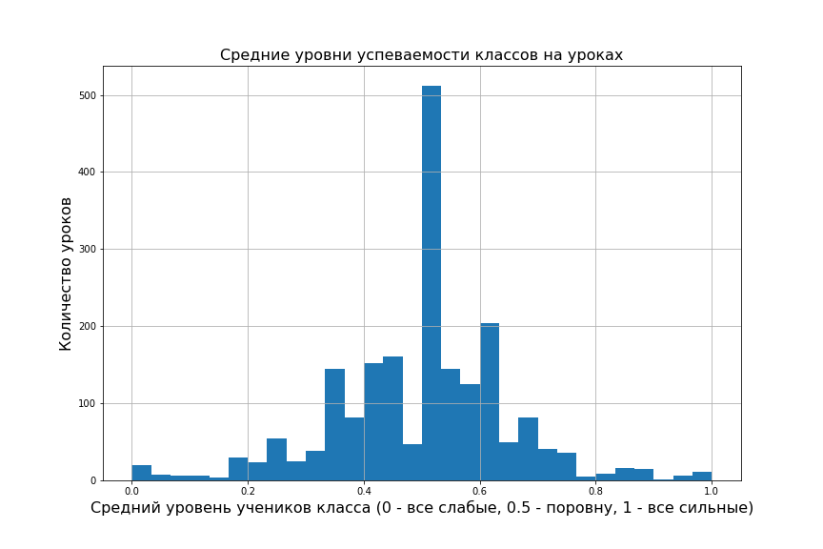
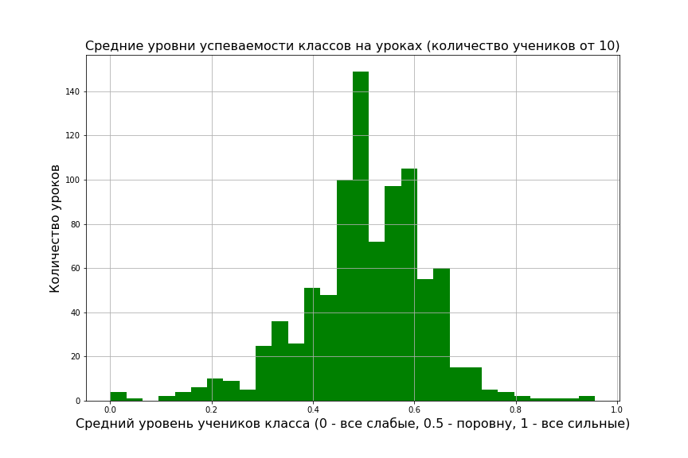
Средний уровень успеваемости учеников
Рассматривается распределение параметра pupils_m – матожидания среднего уровня учеников для всех протоколов и для протоколов тех уроков, на которых было 10 и больше учеников
Планирование — Урок — Наблюдение
Обсуждение — Заполнение протокола

Slide 46
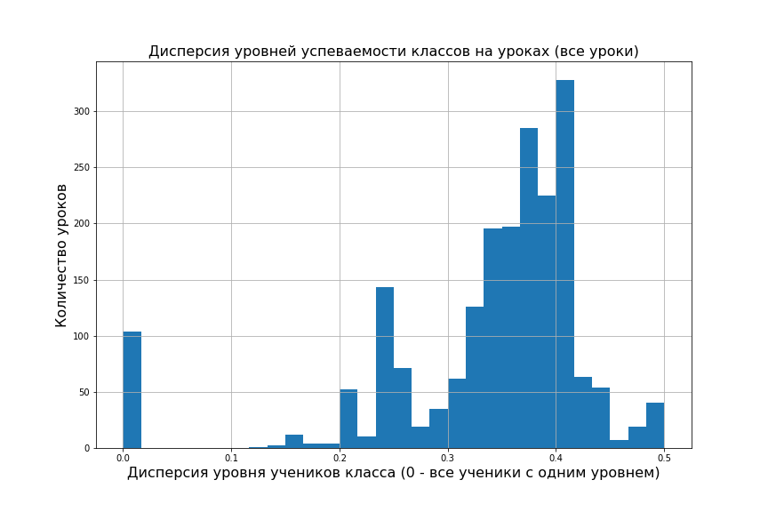
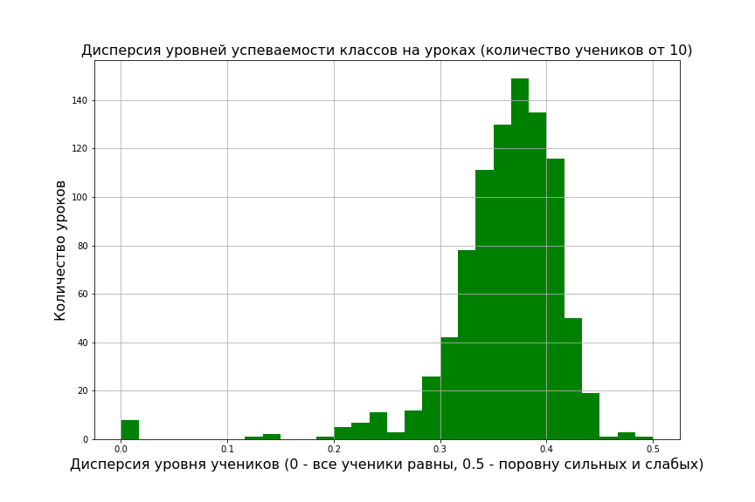
Дисперсия уровней успеваемости учеников
Рассматривается распределение параметра pupils_d – дисперсии уровня учеников для всех протоколов и для протоколов тех уроков, на которых было 10 и больше учеников
Планирование — Урок — Наблюдение
Обсуждение — Заполнение протокола

Slide 47
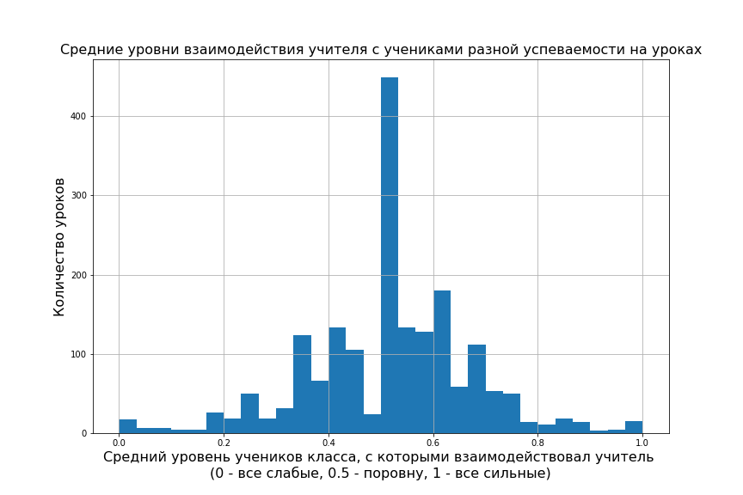
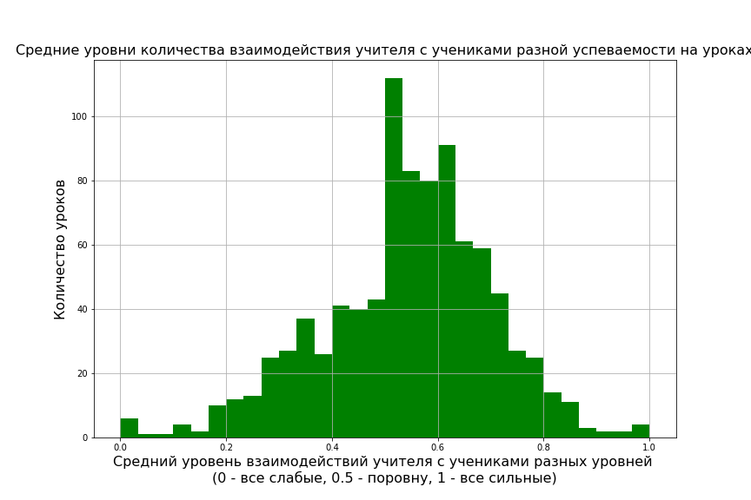
Взаимодействия с учениками
Диаграмма слева – про охват учеников, а диаграмма справа – про интенсивность взаимодействия. Пик на левой диаграмме связан с небольшими классами, но на второй диаграмме он сглажен
Планирование — Урок — Наблюдение
Обсуждение — Заполнение протокола

Slide 48
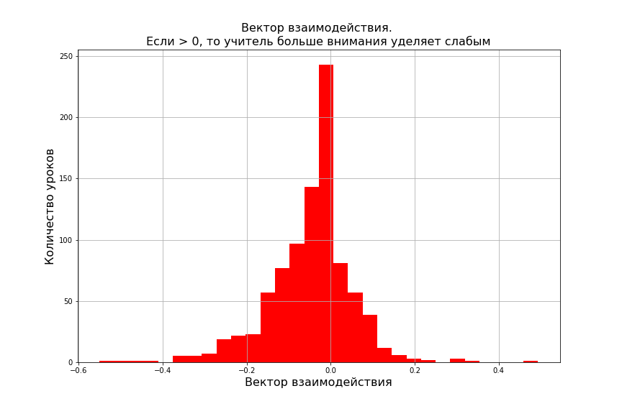
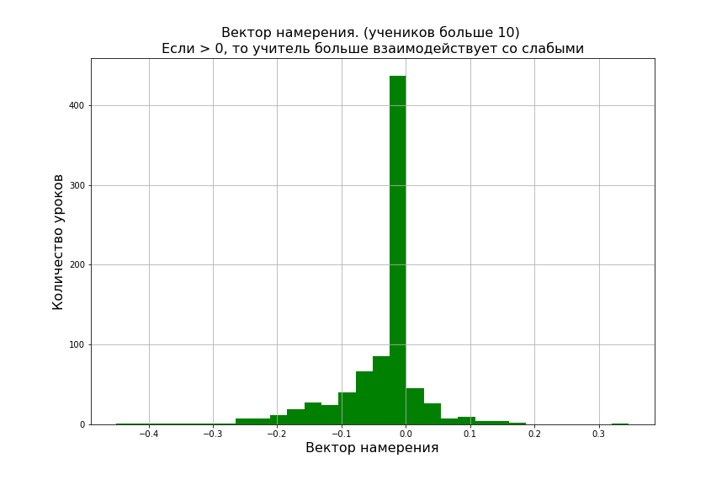
Вектора взаимодействия и внимания
Близость к нулю значений обоих векторов говорит о том, что внимание учителя более-менее равномерно распределяется между учениками разной успеваемости, присутствующими на уроках, но это – в среднем.
Планирование — Урок — Наблюдение
Обсуждение — Заполнение протокола

Slide 49
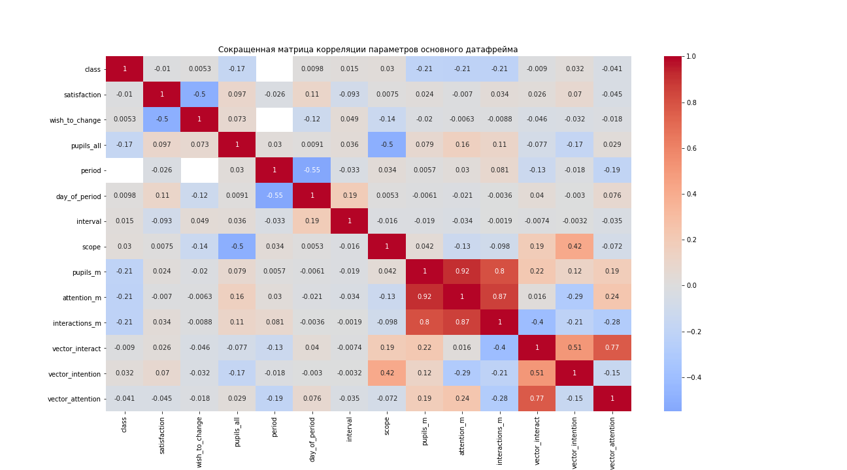
Матрица корреляции
Неожиданностей почти не содержит, все корреляции объяснимы особенностями данных
Планирование — Урок — Наблюдение
Обсуждение — Заполнение протокола

Slide 50
Резюме по колонкам с успеваемостью
Поскольку школы в проекте малокомплектные, параметр score сложно анализировать. Этот параметр становится значимым при количестве учеников от 10 и выше (цифра ориентировочная).
Средняя успеваемость учеников в школах, проводивших исследование – средняя, однако есть как школы, где успевающих учеников больше, так и школы с преобладанием отстающих учеников
Крайне мало школ, в которых все ученики имеют близкий уровень успеваемости. Вероятно, это как правило школы со средним количеством учеников 3 и менее
Учителя при работе с учениками в среднем равномерно распределяют свое внимание между учениками разных уровней, но есть школы, которые делают акцент на слабых, и есть те, которые больше работают с сильными учениками
Интересных, неожиданных корреляций между параметрами не видно

Slide 51
Резюме по колонкам с успеваемостью
Поскольку школы в проекте малокомплектные, параметр score сложно анализировать. Этот параметр становится значимым при количестве учеников от 10 и выше (цифра ориентировочная).
Средняя успеваемость учеников в школах, проводивших исследование – средняя, однако есть как школы, где успевающих учеников больше, так и школы с преобладанием отстающих учеников
Крайне мало школ, в которых все ученики имеют близкий уровень успеваемости. Вероятно, это как правило школы со средним количеством учеников 3 и менее
Учителя при работе с учениками в среднем равномерно распределяют свое внимание между учениками разных уровней, но есть школы, которые делают акцент на слабых, и есть те, которые больше работают с сильными учениками
Интересных, неожиданных корреляций между параметрами не видно

Slide 52
Результаты
Подзаголовок, если нужен
4

Slide 53
Ссылки
Лэндинг проекта «Кураторская методика» https://direktoria.org/academy/kompleksnye-programmy-vnedreniya-izmeneniy-v-shkolakh.php
Презентация проекта «Кураторская методика» https://files.direktor.ru/nos/files/Kuratorskaya_for_school.pdf
Дипломная работа в GitHub https://github.com/ant69/netology_ds2022_diploma

Slide 54
Спасибо за внимание!
Дипломная работа по курсу DataScience
Павел Антошкин
DS43 (сентябрь 2021 – декабрь 2022)

